Slide 1
викторина
Знаете ли вы памятники Тамбова
Автор: Титова Лариса Алексеевна, МАОУ СОШ №5, Тамбов 2013 год

Slide 3
Открытие памятника Г.Р. Державину - губернатору г. Тамбова, состоялось осенью 1994 года. Скульптор - К.Я. Малофеев

Slide 4
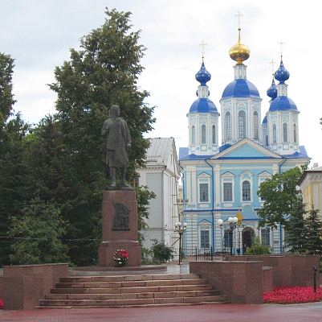

Slide 5
B 1947 году было принято решение увековечить память Героя Советского Союза Зои Космодемьянской, уроженки села Осиновые Гаи Тамбовской области. Памятник Зое Космодемьянской был создан скульптором М.Г. Манизером и архитектором И.Г. Лангбардом

Slide 7
Памятник-бюст дважды героя Советского Союза В.С. Петрова был установлен в 1953 году. Авторы памятника - скульптор Л.Е. Кербель и архитектор И.А. Француз.

Slide 9
В 1985 году по улице Мичуринской был установлен на постаменте Самолет, устремленный ввысь, в знак памяти о патриотическом почине тамбовских крестьян, которые во время Великой Отечественной войны начали сбор средств на строительство эскадрильи боевых самолетов. Автор проекта - Б.А. Савенков.

Slide 11
25 августа 2006 года состоялось открытие памятника выдающемуся русскому композитору С.В. Рахманинову. Скульптор - А.И. Рукавишников, архитектор - В.Б. Бухаев

Slide 13
Открытие памятника архиепископу Тамбовскому и Мичуринскому Луке (Войно-Ясенецкому), состоялось осенью 1994 года у корпуса 2-й городской больницы, носящей его имя. Скульптор - Г. Юсупов.

Slide 14
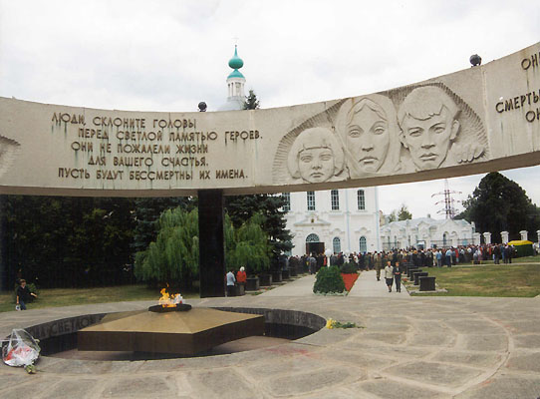

Slide 15
В центре Октябрьской площади в 1970 был воздвигнут монумент Вечной славы - Вечный огонь в память о тех, кто отдал свою жизнь за свободу Родины в годы Великой Отечественной войны. Над Вечным огнем на четырех гранитных столбах вознесено увенчанное бронзовым венком кольцо Славы. На его внутренней стороне в скульптурных рельефах запечатлены образы воинов и тех, кого они защищали, кто о них скорбит. Скульпторы С.Е. Лебедев, К.Я. Малофеев, архитектор А.С. Куликов.

Slide 17
Памятник Ветерану-победителю. Открыт 8 мая 2010 года в парке Победы в Тамбове. Прототипом для него стал самый известный из "неизвестных солдат", фронтовик, гвардии рядовой Иван Степанович Одарченко. Скульпторы - Виктор Кулаев и Валерий Парамонов.

Slide 18
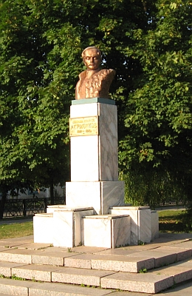

Slide 19
Памятник великому русскому поэту Михаилу Юрьевичу Лермонтову установлен в 1941 году, к 100-летию со дня рождения поэта. Автор памятника – скульптор М.Д. Рындзюнская.

